Slide 1
Αλληλεπιδραση ακτινοβολιας και ατμοσφαιρασ
ΕΡΓΑΣΙΑ ΤΡΙΑ
Καϊρακτίδη Νάντια
ΑΜ : 1068622

Slide 2
Στην παρούσα εργασία μελετάμε την μεταβολή της ανακλαστικότητας σε 4 διαφορετικές επιφάνειες και για 3 ζενίθιες γωνίες. Συγκεκριμένα, οι επιφάνειες που μελετάμε είναι το γρασίδι (grass), το στεγνό τσιμέντο
(cdry), η άμμος (sand) και το χιόνι 2 cm (sno2) και όλες οι γραφικές παραστάσεις έγιναν συγκρίνοντας την ποσοστιαία απόκλιση των 3 τελευταίων με το γρασίδι. Οι ζενίθιες γωνίες που επιλέχθησαν είναι οι 10, 40 και 70 μοίρες. Η μελέτη έγινε για 4 κατηγορίες της ηλιακής ακτινοβολίας και συγκεκριμένα για την ολική ακτινοβολία (global irradiance), την διάχυτη ακτινοβολία(diffuse upward horizontal irradiance), την ακτινική ροή σε ημισφαιρική επιφάνεια (actinic flux on a semispherical surface) και τέλος την ακτινική ροή με κατεύθυνση προς τα πάνω (actinic flux diffuse upward). Στον παρακάτω πίνακα φαίνονται οι τυπικές τιμές ανακλαστικότητας για τις 4 υπό μελέτη επιφάνειες :
Επιφάνεια | Γρασίδι | Τσιμέντο | Άμμος | Χιόνι
Ανακλαστικότητα | 0.15 - 0.27 | 0.17 - 0.31 | 0.15 - 0.45 | 0.80 - 0.90
albedo values
Παρατηρούμε ήδη από τις θεωρητικές τιμές ότι το γρασίδι, το τσιμέντο και η άμμος έχουν κοντινό εύρος τιμών για την ανακλαστικότητα ενώ το χιόνι έχει αρκετά υψηλότερες τιμές.

Slide 3
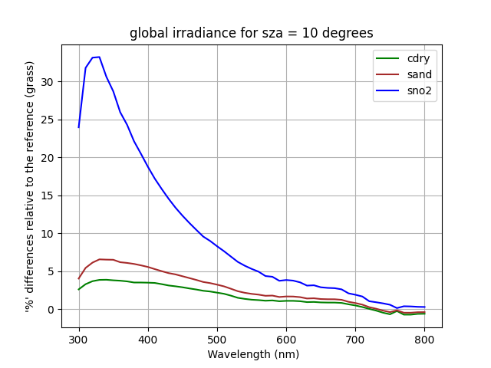
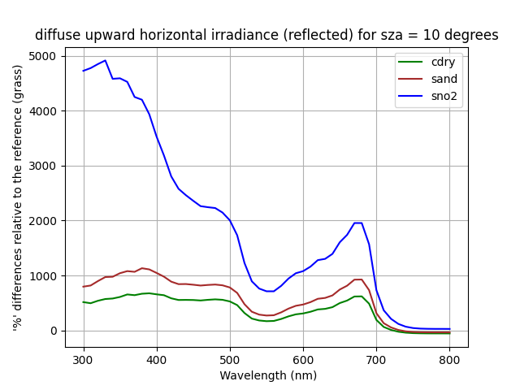
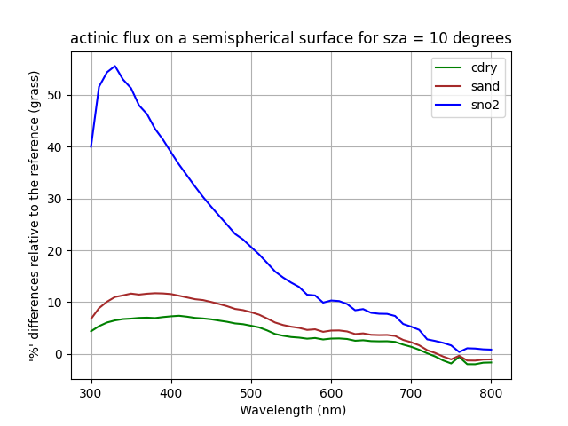
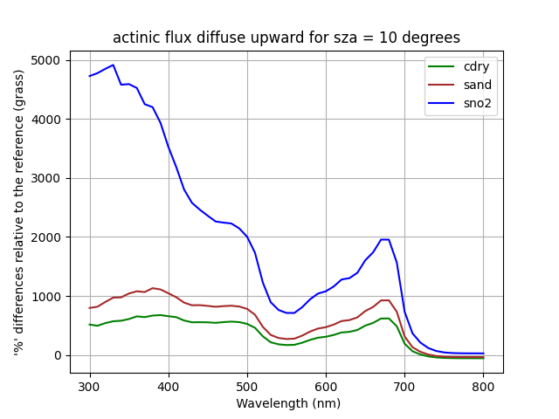
Ζενίθια γωνία ίση με 10 μοίρες

Slide 4
Για ζενίθια γωνία ίση με 10 μοίρες παρατηρούμε αρχικά ότι όπως ήταν αναμενόμενο, το χιόνι εμφανίζει μεγαλύτερη απόκλιση για όλους τους τύπους ακτινοβολίας.
Για όλες τις επιφάνειες, η απόκλιση με την πρότυπη μειώνεται με την αύξηση του μήκους κύματος και οι καμπύλες τείνουν να συμπέσουν από ένα μήκος κύματος και μετά. Ο λόγος που εμφανίζονται περισσότερες αποκλίσεις στα μικρά μήκη κύματος είναι το γεγονός ότι στα μικρά μήκη κύματος παρατηρούνται περισσότερες σκεδάσεις σε σχέση με τα μεγαλύτερα μήκη κύματος (σκέδαση Rayleigh, το μπλε σκεδάζεται περισσότερο από το κόκκινο)
Για την ολική ακτινοβολία και την ακτινική ροή σε σφαιρική επιφάνεια παρατηρούμε ότι αυτή η σύγκλιση παρατηρείται πιο νωρίς (από τα 600 nm περίπου) ενώ στα υπόλοιπα διαγράμματα η σύγκλιση αυτή παρατηρείται με την περαιτέρω αύξηση του μήκους κύματος.
Οι διάχυτες ακτινοβολίες (diffuse upward horizontal irradiance και actinic flux diffuse upward) παρουσιάζουν μεγάλες ποσοστιαίες αποκλίσεις ακόμα και στην σύγκριση των επιφανειών του τσιμέντου και της άμμου με το γρασίδι. Η απόκλιση του χιονιού από το γρασίδι αγγίζει το 5000% και στις 2 περιπτώσεις ενώ οι άλλες επιφάνειες ξεπερνούν σε ορισμένα μήκη κύματος το 1000%. Στα διαγράμματα αυτά επίσης παρατηρούμε και ένα 2^{ο} μικρότερο peak των ποσοστιαίων αποκλίσεων όσο πλησιάζουμε προς τα 700 nm.

Slide 5
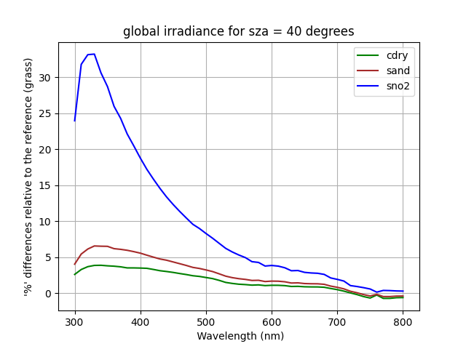
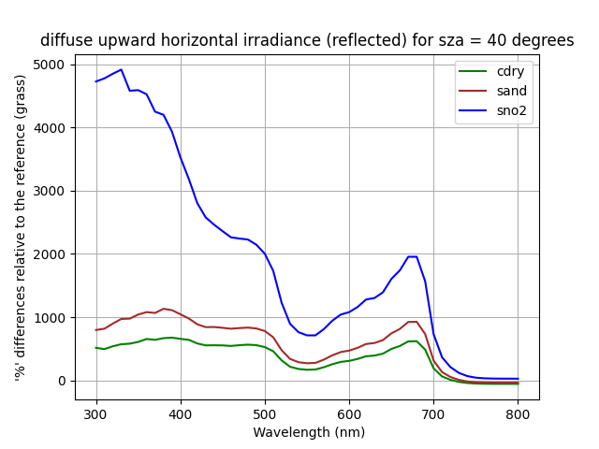
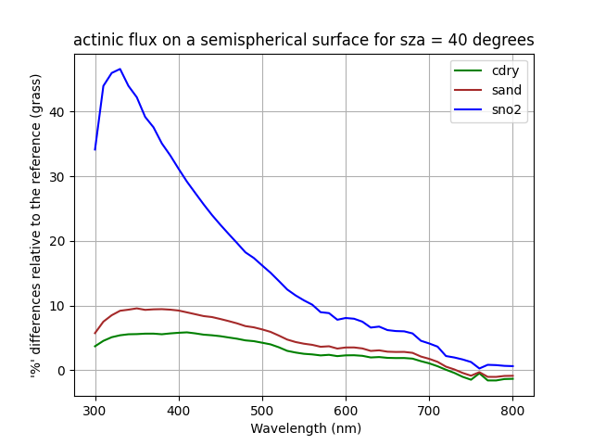

Ζενίθια γωνία ίση με 40 μοίρες

Slide 6
Με την αύξηση της ζενίθιας γωνίας από 10 σε 40 μοίρες παρατηρούμε ότι η εικόνα που έχουμε για όλα τα διαγράμματα παραμένει ίδια. Μικρή διαφορά παρατηρείται στο διάγραμμα της ακτινικής ροής σε ημισφαιρική επιφάνεια όπου και οι 3 καμπύλες παρουσιάζουν ελάχιστη μείωση των τιμών τους κάτι που είναι εμφανές και από την αλλαγή της κλίμακας στον άξονα y.
Οι υπόλοιπες γραφικές παραστάσεις παραμένουν αμετάβλητες με την μεταβολή της ζενίθιας γωνίας.

Slide 7


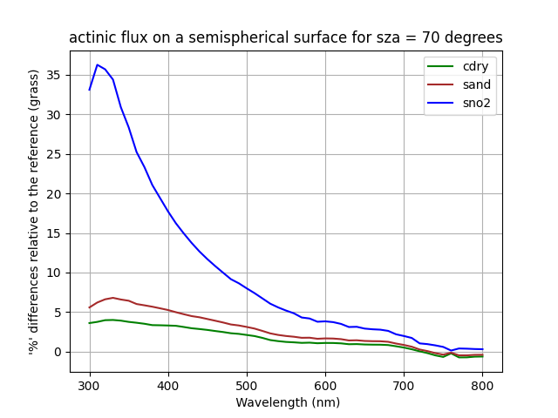

Ζενίθια γωνία ίση με 70 μοίρες

Slide 8
Τέλος, με την αύξηση της ζενίθιας γωνίας στις 70 μοίρες κάνουμε αντίστοιχες παρατηρήσεις όπως και με τις 40 μοίρες. Τα διαγράμματα της global irradiance, της diffuse upward horizontal irradiance και της διάχυτης ακτινικής ροή με κατεύθυνση προς τα πάνω παραμένουν ακριβώς ίδια όπως και με τις προηγούμενες γωνίες.
Το διάγραμμα της ακτινικής ροής σε ημισφαιρική επιφάνεια παρουσιάζει ξανά μικρή βελτίωση ως προς την τιμή της απόκλισης της ανακλαστικότητας των μελετώμενων επιφανειών συγκριτικά με την πρότυπη επιφάνεια του γρασιδιού.

Slide 9
ΣΥΜΠΕΡΑΣΜΑΤΑ
Οι αποκλίσεις στην ανακλαστικότητα των επιφανειών μειώνονται με την αύξηση του μήκους κύματος καθώς λόγω της σκέδασης Rayleigh τα μικρά μήκη κύματος είναι πιο ευαίσθητα σε σκεδάσεις.
Η αλλαγή της ζενίθιας γωνίας δεν επηρεάζει την ανακλαστικότητα όσων αφορά την ολική ακτινοβολία, την διάχυτη προς τα πάνω ακτινοβολία και την διάχυτη ακτινική ροή.
Η ακτινική ροή σε σφαιρική επιφάνεια παρουσιάζει μικρή βελτίωση στις αποκλίσεις με την αύξηση της ζενίθιας γωνίας.
Από τους 4 μελετώμενους τύπους ακτινοβολίας, μικρότερες αποκλίσεις παρατηρούνται στην ολική ακτινοβολία κάτι που είναι αναμενόμενο καθώς η ακτινική ροή επηρεάζεται περισσότερο από την εισφορά της διάχυτης ακτινοβολίας.

Slide 10
Ο κώδικας και τα αρχεία που τον συνοδεύουν μπορούν να βρεθούν στον προσωπικό μου λογαριασμό στο Github :
MSc--Applied-Meteorology-and-Environmental-Physics

